Slide 1
입 력
6

Slide 2
학습목표
이벤트를 처리하는 여러 가지 형식과 각 형식의 장단점에 대해 상세하게 연구하고 기본적인 이벤트에 대한 실습을 한다.
사용자의 입력을 자유자재로 처리하기 위해서 반드시 습득해야 하는 중요한 기술 실습.
내용
이벤트 핸들러
여러 가지 이벤트

Slide 3
1. 이벤트 핸들러
이벤트 처리
안드로이드는 이벤트를 처리하는 다양한 방법을 제공
이벤트마다 특성이 다르며 자바 문법이 여러 가지 변형된 구조를 허락하기 때문에 통일되지 못함
각 방법별로 효율성이나 가독성의 차이를 가지며 적절한 방법을 선택하여 적용
이벤트를 처리하는 6가지 방법 소개
콜백 메서드 재정의
해당 클래스를 상속받아 콜백 메서드를 재정의
콜백 메서드
- 특정 이벤트가 발생했을 경우 시스템에 의해 자동으로 호출되는 메서드
- 메서드에 코드를 작성하여 이벤트 발생 시의 동작을 정의
사용자와 상호 작용하는 주체는 뷰이며, 이벤트 콜백은 주로 뷰가 제공함
대표적인 콜백
boolean onTouchEvent (MotionEvent event)
boolean onKeyDown (int keyCode, KeyEvent event)
boolean onKeyUp (int keyCode, KeyEvent event)
boolean onTrackballEvent (MotionEvent event)

Slide 4
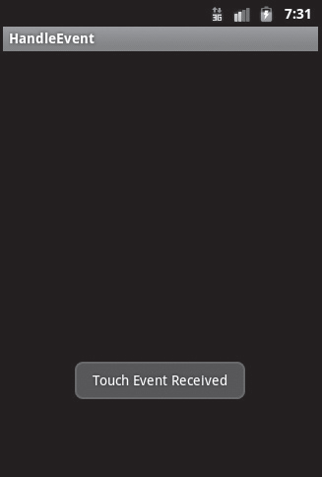
1. 이벤트 핸들러
이벤트 처리
콜백 메서드 재정의 예제 – C06_HandleEvent.java
onTouchEvent를 받아 처리
- 화면을 손가락으로 터치하며 가장 손쉽게 발생시킬 수 있는 이벤트
C06_HandleEvent.java
public class C06_HandleEvent extends Activity { public void onCreate(Bundle savedInstanceState) { super.onCreate(savedInstanceState); View vw = new MyView(this); setContentView(vw); } protected class MyView extends View { public MyView(Context context) { super(context); } public boolean onTouchEvent(MotionEvent event) { super.onTouchEvent(event); if (event.getAction() == MotionEvent.ACTION_DOWN) { Toast.makeText(C06_HandleEvent.this,"Touch Event Received", Toast.LENGTH_SHORT).show(); return true; } return false; } } }

Slide 5
1. 이벤트 핸들러
이벤트 처리
콜백 메서드 재정의 단점
메서드를 재정의하기 위해 반드시 슈퍼 클래스를 상속받아야 함
- View의 onTouchEvent 메서드를 수정할 수 없으므로 MyView를 파생시켜야 원하는 코드를 넣을 수 있음
- Button이나 TextView 같은 위젯의 경우 이벤트를 처리하기 위해 MyButton, MyTextView 클래스를 생성해야 함
- 표준 위젯을 바로 사용하지 못하고 항상 한 단계를 더 거쳐야 함
프레임워크는 자주 발생하는 일반적인 이벤트에 대해서는 콜백 메서드를 제공하나, 모든 이벤트에 대한 콜백이 다 정의되어 있지 않음
- 모든 이벤트에 대해 일일이 메서드를 다 정의하기 힘듦
- 이벤트는 사용자가 정의할 수 있어 일반적인 처리 방법이라 볼 수 없음
확장성의 문제로 자주 사용하는 몇 가지 이벤트에만 제한적으로 적용함

Slide 6
1. 이벤트 핸들러
이벤트 처리
리스너 인터페이스 구현.
리스너(Listener) : 특정 이벤트를 처리하는 인터페이스.
View 클래스의 이너 인터페이스로 정의되어 있으며, 대응되는 이벤트를 받는 단 하나의 메서드가 선언되어 있음
OnTouchListener : boolean onTouch (View v, MotionEvent event)
OnKeyListener : boolean onKey (View v, int keyCode, KeyEvent event)
OnClickListener : void onClick (View v)
OnLongClickListener : boolean onLongClick (View v)
OnFocusChangeListener : void onFocusChange (View v, boolean hasFocus)
내부 인터페이스로 리스너 인터페이스가 선언되며, 이 인터페이스는 “이벤트 핸들러”라 부르는 추상 메서드를 포함
- 특정 이벤트를 처리하는 핸들러의 원형만 강제함
이벤트 처리 시 리스터를 구현하는 클래스를 선언, 추상 메서드인 핸들러를 구체적으로 구현
리스너 구현 후 이벤트와 리스터를 연결
등록 메서드 : 이름은 “set리스너”의 형식
void setOnTouchListener (View.OnTouchListener l)
void setOnKeyListener (View.OnKeyListener l)
void setOnClickListener (View.OnClickListener l)
void setOnLongClickListener (View.OnLongClickListener l)
void setOnFocusChangeListener (View.OnFocusChangeListener l)

Slide 7
1. 이벤트 핸들러
이벤트 처리
리스너 인터페이스 구현 예제 – C06_HandleEvent.java에 포함
C06_HandleEvent.java
public class C06_HandleEvent extends Activity { public void onCreate(Bundle savedInstanceState) { super.onCreate(savedInstanceState); View vw = new View(this); // 3.리스너 등록 vw.setOnTouchListener(TouchListener); setContentView(vw); } // 1.리스너 구현 클래스 선언 class TouchListenerClass implements View.OnTouchListener { public boolean onTouch(View v, MotionEvent event) { if (event.getAction() == MotionEvent.ACTION_DOWN) { Toast.makeText(C06_HandleEvent.this,"Touch Event Received", Toast.LENGTH_SHORT).show(); return true; } return false; } } // 2.리스너 객체 생성 TouchListenerClass TouchListener = new TouchListenerClass(); }

Slide 8
1. 이벤트 핸들러
이벤트 처리
리스너 인터페이스 구현
리스너로 이벤트 처리 절차 요약
- 리스너를 상속받는 클래스를 선언하고 추상 메서드를 구현
- 리스너 객체 TouchListener를 선언 및 생성
- 준비된 리스너 객체를 뷰의 이벤트와 연결
리스너 인터페이스의 특징
인터페이스일 뿐이므로 임의의 클래스를 구현할 수 있음
- View를 상속받을 필요 없으며 위젯에도 이벤트 처리가 가능
인터페이스 구현을 위해 별도의 클래스를 하나 더 선언해야 함

Slide 9
1. 이벤트 핸들러
이벤트 처리
액티비티가 리스너 구현
액티비티는 Activity 클래스를 상속받으나 인터페이스는 개수에 상관없이 상속받을 수 있음
선언문에서 인터페이스를 상속받고 본체에 핸들러 메서드 정의
액티비티가 리스너 구현 예제 – C06_HandleEvent에 포함
C06_HandleEvent.java
public class C06_HandleEvent extends Activity implements View.OnTouchListener { public void onCreate(Bundle savedInstanceState) { super.onCreate(savedInstanceState); View vw = new View(this); vw.setOnTouchListener(this); setContentView(vw); } public boolean onTouch(View v, MotionEvent event) { if (event.getAction() == MotionEvent.ACTION_DOWN) { Toast.makeText(this,"Touch Event Received", Toast.LENGTH_SHORT).show(); return true; } return false; } }
액티비티가 리스너를 구현하는 경우의 특징
별도의 클래스 선언이 필요 없으며 리스너 객체의 생성도 필요 없음
- 메서드 구현 후 this를 등록 메서드로 전달
구조적이지 못하며 생성된 뷰는 액티비티에 강하게 종속되어 기동성이 떨어짐

Slide 10
1. 이벤트 핸들러
이벤트 처리
뷰가 리스너 구현
액티비티 또는 뷰는 둘 모두 클래스이므로 임의의 인터페이스 구현 가능
뷰 스스로가 자신이 필요한 리스너 인터페이스를 상속받아 구현
뷰가 리스너 구현 예제 – C06_HandleEvent에 포함
C06_HandleEvent.java
public class C06_HandleEvent extends Activity { public void onCreate(Bundle savedInstanceState) { super.onCreate(savedInstanceState); MyView vw = new MyView(this); vw.setOnTouchListener(vw); setContentView(vw); } protected class MyView extends View implements View.OnTouchListener { public MyView(Context context) { super(context); } public boolean onTouch(View v, MotionEvent event) { if (event.getAction() == MotionEvent.ACTION_DOWN) { Toast.makeText(C06_HandleEvent.this,"Touch Event Received", Toast.LENGTH_SHORT).show(); return true; } return false; } } }

Slide 11
1. 이벤트 핸들러
이벤트 처리
익명 이너 클래스 사용
익명 이너 클래스 문법을 활용하여 리스너 클래스 선언을 생략
리스너 생성을 위해 한번만 사용할 클래스 이므로 두 개 이상의 리스너는 만들 수 없음
익명 이너 클래스 정의 하는 문법
■ 일반적인 코드 | ■ 축약된 코드
Class MyClass implements Interface { 메서드 구현 } MyClass obj = new MyClass ( ); | Interface obj = new Interface( ) { 메서드 구현 };

Slide 12
1. 이벤트 핸들러
이벤트 처리
익명 이너 클래스 사용 예제 – C06_HandleEvent.java에 포함
C06_HandleEvent.java
public class C06_HandleEvent extends Activity { public void onCreate(Bundle savedInstanceState) { super.onCreate(savedInstanceState); View vw = new View(this); vw.setOnTouchListener(TouchListener); setContentView(vw); } private View.OnTouchListener TouchListener = new View.OnTouchListener() { public boolean onTouch(View v, MotionEvent event) { if (event.getAction() == MotionEvent.ACTION_DOWN) { Toast.makeText(C06_HandleEvent.this,"Touch Event Received", Toast.LENGTH_SHORT).show(); return true; } return false; } }; }

Slide 13
1. 이벤트 핸들러
이벤트 처리
익명 이너 클래스의 임시 객체 사용.
리스너 객체 두 개 이상 생성할 필요 없음
이름없는 임시 객체로 생성하여 set 메서드의 인수로 전달
짧고 간단하지만 형식이 생소함
■ 이름있는 객체 사용 | ■ 임시 객체 사용
Class obj = new Class( ); Method(obj); | Method(new Class( ) );
익명 이너 클래스의 임시 객체 사용 예제 – C06_HandleEvent.java에 포함
C06_HandleEvent.java
public class HandleEvent extends Activity { public void onCreate(Bundle savedInstanceState) { super.onCreate(savedInstanceState); View vw = new View(this); vw.setOnTouchListener(new View.OnTouchListener() { public boolean onTouch(View v, MotionEvent event) { if (event.getAction() == MotionEvent.ACTION_DOWN) { Toast.makeText(HandleEvent.this,"Touch Event Received", Toast.LENGTH_SHORT).show(); return true; } return false; } }); setContentView(vw); } }

Slide 14
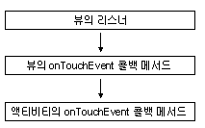
1. 이벤트 핸들러
핸들러의 우선순위
이벤트 핸들러가 중복 정의되었을 경우
미리 정한 우선순위에 따라 적절한 핸들러를 선택 호출
범위가 좁은 핸들러가 먼저 호출
우선 순위의 핸들러에서 true를 리턴하면 다음 순위는 호출되지 않음
핸들러의 우선순위 예제 – C06_HandlerOrder.java
터치 이벤트를 세 가지 방법으로 중복 처리
- 이벤트 리스너에서 처리
- 뷰의 onTouchEvent 콜백 메서드에서 처리
- 액티비티의 onTouchEvent 콜백 메서드에서 처리
예제 실행 시 이벤트 리스너의 onTouch 핸들러만 실행됨
- 각 메서드를 단계별로 주석 처리 시 아래의 그림과 같은 순서로 실행

Slide 15
1. 이벤트 핸들러
핸들러의 우선순위
핸들러의 우선순위 예제 – C06_HandlerOrder.java
C06_HandlerOrder.java
public class C06_HandlerOrder extends Activity { public void onCreate(Bundle savedInstanceState) { super.onCreate(savedInstanceState); View vw = new MyView(this); //* 리스너 - 1순위 vw.setOnTouchListener(new View.OnTouchListener() { public boolean onTouch(View v, MotionEvent event) { if (event.getAction() == MotionEvent.ACTION_DOWN) { Toast. makeText(C06_HandlerOrder.this,"Listener : Touch Event Received", Toast.LENGTH_SHORT).show(); return true; } return false; } }); //*/ setContentView(vw); } protected class MyView extends View { public MyView(Context context) { super(context); } //* 뷰의 콜백 메서드 - 2순위 public boolean onTouchEvent(MotionEvent event) { if (event.getAction() == MotionEvent.ACTION_DOWN) { Toast.makeText( C06_HandlerOrder.this,"View : Touch Event Received", Toast.LENGTH_SHORT).show(); return true; } return false; } //*/ } //* 액티비티의 콜백 메서드 - 3순위 public boolean onTouchEvent(MotionEvent event) { if (event.getAction() == MotionEvent.ACTION_DOWN) { Toast.makeText( C06_HandlerOrder.this,"Activity : Touch Event Received", Toast.LENGTH_SHORT).show(); return true; } return false; } //*/ }

Slide 16
1. 이벤트 핸들러
외부 변수 액세스
핸들러 내부에서 외부의 변수 액세스
리스너는 등록하는 메서드의 지역 메서드가 아님
리스너의 실행 시점은 등록 시점이 아니라 이벤트 발생시점
리스너에서 외부 객체의 멤버는 자유롭게 참조 가능
리스너가 등록 메서드의 지역 변수를 참조하려면 final 지정자가 필요
final은 지역 변수와 리스너의 존재 기간을 일치시킴

Slide 17
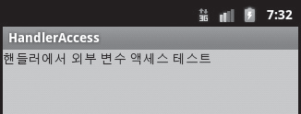
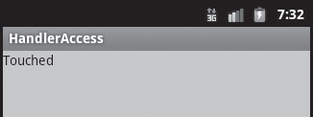
1. 이벤트 핸들러
외부 변수 액세스
외부 변수 액세스 예제 – C06_HandlerAccess.java
c06_handleraccess.xml
<?xml version="1.0" encoding="utf-8"?> <LinearLayout xmlns:android="http://schemas.android.com/apk/res/android" android:id="@+id/linear" android:orientation="vertical" android:layout_width="fill_parent" android:layout_height="fill_parent" android:background="#e0e0e0“ > <TextView android:id="@+id/text" android:layout_width="fill_parent" android:layout_height="wrap_content" android:text="핸들러에서 외부 변수 액세스 테스트" android:textColor="#000000" /> </LinearLayout>
C06_HandlerAccess.java
public class HandlerAccess extends Activity { public void onCreate(Bundle savedInstanceState) { super.onCreate(savedInstanceState); setContentView(R.layout.handleraccess); LinearLayout linear = (LinearLayout)findViewById(R.id.linear); linear.setOnTouchListener(new View.OnTouchListener() { public boolean onTouch(View v, MotionEvent event) { if (event.getAction() == MotionEvent.ACTION_DOWN) { TextView text = (TextView)findViewById(R.id.text); text.setText("Touched"); return true; } return false; } }); } }

Slide 18
1. 이벤트 핸들러
외부 변수 액세스
외부 변수 액세스 예제 수정 - C06_HandlerAccess.java
findviewById 메서드 : 리소스를 뒤져 뷰를 찾아냄
- 핸들러 내에서 액티비티의 차일드를 매번 검색하여 사용하는 것은 실행 속도에 불리함
고정된 값은 외부 클래스의 멤버로 선언해 두고 한 번만 조사
텍스트 뷰 객체를 mText 멤버로 선언, onCreate에서 한 번만 조사함
C06_HandlerAccess.java
public class C06_HandlerAccess extends Activity { TextView mText; public void onCreate(Bundle savedInstanceState) { super.onCreate(savedInstanceState); setContentView(R.layout.c06_handleraccess); mText = (TextView)findViewById(R.id.text); LinearLayout linear = (LinearLayout)findViewById(R.id.linear); linear.setOnTouchListener(new View.OnTouchListener() { public boolean onTouch(View v, MotionEvent event) { if (event.getAction() == MotionEvent.ACTION_DOWN) { mText.setText("Touched"); return true; } return false; } }); } }

Slide 19
1. 이벤트 핸들러
외부 변수 액세스
외부 변수 액세스 예제 수정 - C06_HandlerAccess.java
특정 리스너로 전달할 값을 메서드의 지역 변수로 선언
- 리스너로 전달할 변수를 클래스의 멤버로 선언하여 사용 시 리스너의 수가 많을 경우 문제가 발생함
outText는 onCreate의 지역 변수로 선언
핸들러가 외부 메서드의 지역 변수 참조 시 외부 지역 변수에 final 지정자를 붙임
C06_HandlerAccess.java
public class C06_HandlerAccess extends Activity { public void onCreate(Bundle savedInstanceState) { super.onCreate(savedInstanceState); setContentView(R.layout.c06_handleraccess); final TextView outText = (TextView)findViewById(R.id.text); LinearLayout linear = (LinearLayout)findViewById(R.id.linear); linear.setOnTouchListener(new View.OnTouchListener() { public boolean onTouch(View v, MotionEvent event) { if (event.getAction() == MotionEvent.ACTION_DOWN) { outText.setText("Touched"); return true; } return false; } }); } }
final 생략 시 에러 메시지 출력
Cannot refer to a non-final variable outText inside an inner class defined in a different method

Slide 20
1. 이벤트 핸들러
외부 변수 액세스
외부 변수 액세스 예제 수정 - C06_HandlerAccess.java
지역 변수에 final을 붙이면 상수가 됨
- outText는 지역 변수, onTouch는 리스너로 등록되어 사실상 전역적으로 지속됨
- final은 둘의 생명 지속 기간을 일치시켜 줌
자신의 지역 변수가 아닌 외부에서 전달된 인수를 리스너로 전달 시 final로 상수 사본을 만듦
C06_HandlerAccess.java
public class C06_HandlerAccess extends Activity { public void onCreate(Bundle savedInstanceState) { super.onCreate(savedInstanceState); setContentView(R.layout.c06_handleraccess); TextView outText = (TextView)findViewById(R.id.text); SetTouchHandler(outText); } void SetTouchHandler(TextView tv) { final TextView fText = tv; LinearLayout linear = (LinearLayout)findViewById(R.id.linear); linear.setOnTouchListener(new View.OnTouchListener() { public boolean onTouch(View v, MotionEvent event) { if (event.getAction() == MotionEvent.ACTION_DOWN) { fText.setText("Touched"); return true; } return false; } }); } }

Slide 21
1. 이벤트 핸들러
외부 변수 액세스
외부 변수 액세스 예제 수정 - C06_HandlerAccess.java
자신의 지역 변수가 아닌 외부에서 인수 전달 시 final로 받음
C06_HandlerAccess.java
public class C06_HandlerAccess extends Activity { public void onCreate(Bundle savedInstanceState) { super.onCreate(savedInstanceState); setContentView(R.layout.c06_handleraccess); TextView outText = (TextView)findViewById(R.id.text); SetTouchHandler(outText); } void SetTouchHandler(final TextView tv) { LinearLayout linear = (LinearLayout)findViewById(R.id.linear); linear.setOnTouchListener(new View.OnTouchListener() { public boolean onTouch(View v, MotionEvent event) { if (event.getAction() == MotionEvent.ACTION_DOWN) { tv.setText("Touched"); return true; } return false; } }); } }

Slide 22
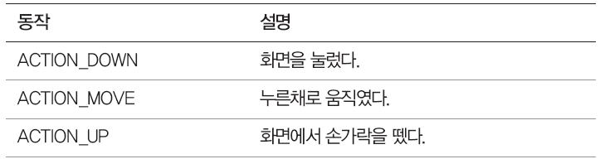
2. 여러 가지 이벤트
터치 입력.
손가락으로 화면을 누르는 동작 처리.
터치 이벤트는 다음 콜백 메서드나 리스너 핸들러로 받음
boolean onTouchEvent (MotionEvent event)
boolean onTouch (View v, MotionEvent event)
event 인수로 좌표와 동작이 전달
getX(), getY() : 터치한 좌표 전달

Slide 23
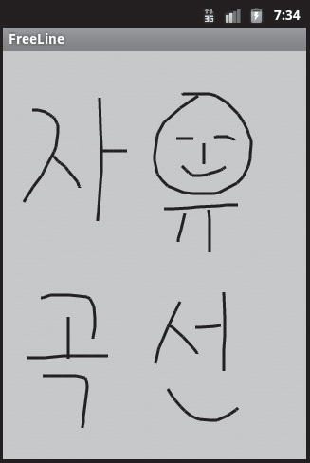
2. 여러 가지 이벤트
C06_FreeLine.java
public class C06_FreeLine extends Activity { private MyView vw; ArrayList<Vertex> arVertex; public void onCreate(Bundle savedInstanceState) { super.onCreate(savedInstanceState); vw = new MyView(this); setContentView(vw); arVertex = new ArrayList<Vertex>(); } // 정점 하나에 대한 정보를 가지는 클래스 public class Vertex { Vertex(float ax, float ay, boolean ad) { x = ax; y = ay; Draw = ad; } float x; float y; boolean Draw; } protected class MyView extends View { Paint mPaint; public MyView(Context context) { super(context); // Paint 객체 미리 초기화 mPaint = new Paint(); mPaint.setColor(Color.BLACK); mPaint.setStrokeWidth(3); mPaint.setAntiAlias(true); } public void onDraw(Canvas canvas) { canvas.drawColor(Color.LTGRAY); // 정점을 순회하면서 선분으로 잇는다. for (int i=0;i<arVertex.size();i++) { if (arVertex.get(i).Draw) { canvas.drawLine(arVertex.get(i-1).x, arVertex.get(i-1).y, arVertex.get(i).x, arVertex.get(i).y, mPaint); } } } // 터치 이동시마다 정점들을 추가한다. public boolean onTouchEvent(MotionEvent event) { if (event.getAction() == MotionEvent.ACTION_DOWN) { arVertex.add(new Vertex(event.getX(), event.getY(), false)); return true; } if (event.getAction() == MotionEvent.ACTION_MOVE) { arVertex.add(new Vertex(event.getX(), event.getY(), true)); invalidate(); return true; } return false; } } }
터치 입력
터치 입력 예제 – C06_FreeLine.java
손가락으로 화면을 터치하여 자유 곡선을 그림

Slide 24
2. 여러 가지 이벤트
키보드 입력.
키보드로 문자 입력시의 동작 처리.
키보드 이벤트는 다음 콜백 매서드가 처리
콜백 : boolean onKeyDown (int keyCode, KeyEvent event)
리스너 : boolean onKey (View v, int keyCode, KeyEvent event)
event로 키와 동작이 전달
keyCode 인수 : 눌러진 키
Key Event 클래스는 키보드 이벤트에 대한 여러 가지 정보를 구하는 메서드 제공

Slide 25
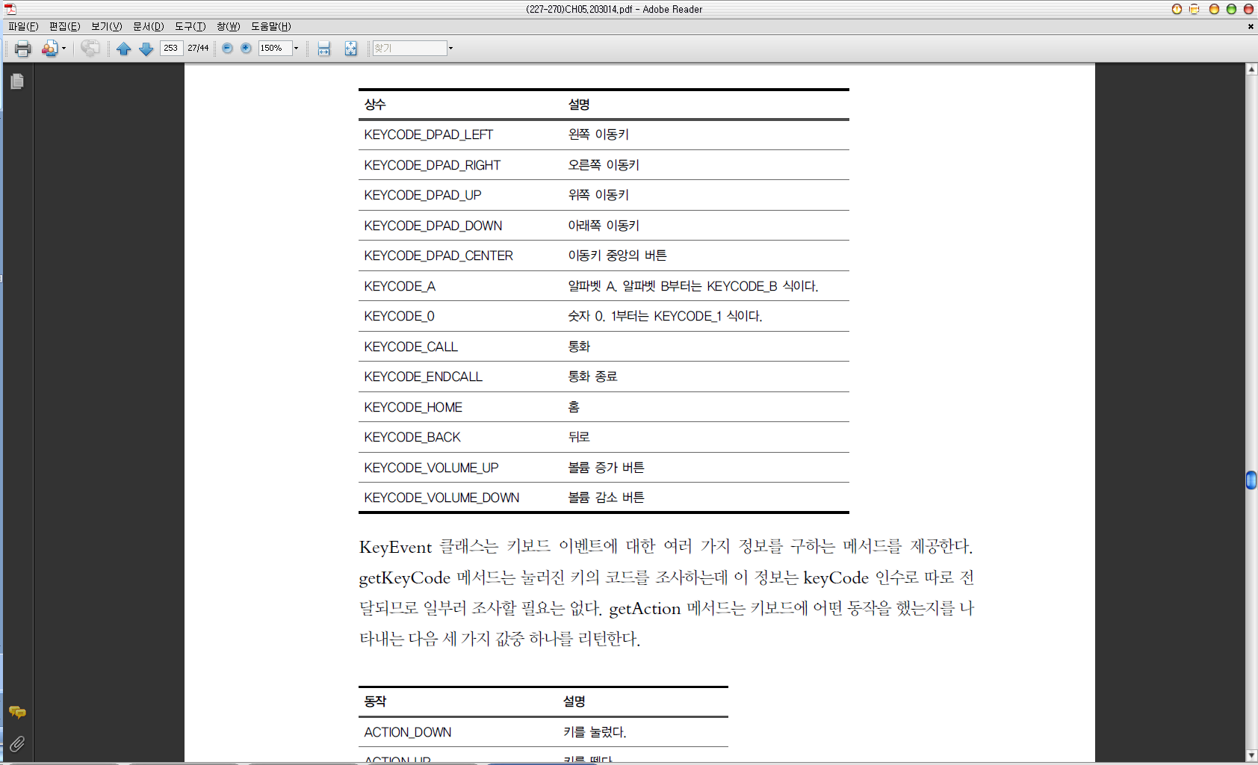
2. 여러 가지 이벤트
키보드 입력.
KeyCode 상수

Slide 26
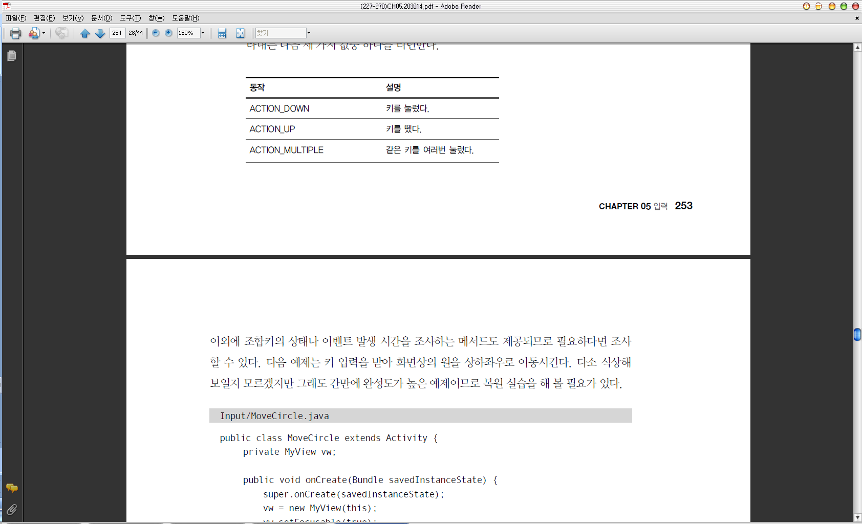
2. 여러 가지 이벤트
키보드 입력.
getAction 메서드 키보드 동작

Slide 27
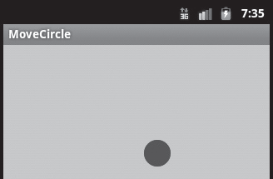
2. 여러 가지 이벤트
C06_MoveCircle.java
public class C06_MoveCircle extends Activity { private MyView vw; public void onCreate(Bundle savedInstanceState) { super.onCreate(savedInstanceState); vw = new MyView(this); vw.setFocusable(true); vw.setFocusableInTouchMode(true); setContentView(vw); } protected class MyView extends View { float mX,mY; int mColor; public MyView(Context context) { super(context); mX = 100; mY = 100; mColor = Color.BLUE; } public void onDraw(Canvas canvas) { canvas.drawColor(Color.LTGRAY); Paint Pnt = new Paint(); Pnt.setColor(mColor); Pnt.setAntiAlias(true); canvas.drawCircle(mX,mY,16,Pnt); } public boolean onKeyDown(int KeyCode, KeyEvent event) { super.onKeyDown(KeyCode, event); if (event.getAction() == KeyEvent.ACTION_DOWN) { switch (KeyCode) { case KeyEvent.KEYCODE_DPAD_LEFT: mX-=5; invalidate(); return true; case KeyEvent.KEYCODE_DPAD_RIGHT: mX+=5; invalidate(); return true; case KeyEvent.KEYCODE_DPAD_UP: mY-=5; invalidate(); return true; case KeyEvent.KEYCODE_DPAD_DOWN: mY+=5; invalidate(); return true; case KeyEvent.KEYCODE_DPAD_CENTER: if (mColor == Color.BLUE) { mColor = Color.RED; } else { mColor = Color.BLUE; } invalidate(); return true; } } return false; } } }
키보드 입력
키보드 입력 예제 – C06_MoveCircle.java
키 입력을 받아 화면상의 원을 상하좌우 이동

Slide 28
2. 여러 가지 이벤트
위젯의 이벤트 처리.
다수의 위젯에 대한 이벤트를 한꺼번에 처리하는 효율적인 방법
가장 흔하게 발생하는 이벤트는 클릭
View.OnClickListener 인터페이스를 구현하고 리스너에 클릭 처리 코드 작성.
void onClick (View v)
터치나 키보드 입력에 비해 클릭이라는 동작만 전달 되므로 별도의 인수는 없음
뷰가 리스너를 구현한 후 핸들러 통합 가능.
별도의 리스너 객체 생성해서 핸들러 통합 가능.

Slide 29
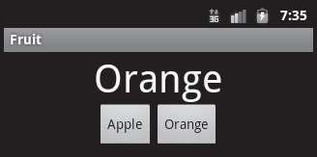
2. 여러 가지 이벤트
위젯의 이벤트 처리.
위젯의 이벤트 처리 예제 – c06_fruit.xml
c06_fruit.xml
<?xml version="1.0" encoding="utf-8"?> <LinearLayout xmlns:android="http://schemas.android.com/apk/res/android" android:orientation="vertical" android:layout_width="fill_parent" android:layout_height="fill_parent" android:gravity="center_horizontal" > <TextView android:id="@+id/fruit" android:layout_width="wrap_content" android:layout_height="wrap_content" android:textColor="#ffff00" android:textSize="40sp" android:text="과일" /> <LinearLayout android:layout_width="wrap_content" android:layout_height="fill_parent" > <Button android:id="@+id/apple" android:layout_width="wrap_content" android:layout_height="wrap_content" android:text="Apple" /> <Button android:id="@+id/orange" android:layout_width="wrap_content" android:layout_height="wrap_content" android:text="Orange" /> </LinearLayout> </LinearLayout>
C06_Fruit.java
public class C06_Fruit extends Activity { public void onCreate(Bundle savedInstanceState) { super.onCreate(savedInstanceState); setContentView(R.layout.fruit); Button btnApple=(Button)findViewById(R.id.apple); btnApple.setOnClickListener(new Button.OnClickListener() { public void onClick(View v) { TextView textFruit=(TextView)findViewById(R.id.fruit); textFruit.setText("Apple"); } }); Button btnOrange=(Button)findViewById(R.id.orange); btnOrange.setOnClickListener(new Button.OnClickListener() { public void onClick(View v) { TextView textFruit=(TextView)findViewById(R.id.fruit); textFruit.setText("Orange"); } }); } }

Slide 30
2. 여러 가지 이벤트
위젯의 이벤트 처리.
위젯의 이벤트 처리 예제 – c06_fruit2.xml
c06_fruit2.xml
<?xml version="1.0" encoding="utf-8"?> <LinearLayout xmlns:android="http://schemas.android.com/apk/res/android" android:orientation="vertical" android:layout_width="fill_parent" android:layout_height="fill_parent" android:gravity="center_horizontal" > <TextView android:id="@+id/fruit" android:layout_width="wrap_content" android:layout_height="wrap_content" android:textColor="#ffff00" android:textSize="40sp" android:text="과일" /> <LinearLayout android:layout_width="wrap_content" android:layout_height="fill_parent" > <Button android:id="@+id/apple" android:layout_width="wrap_content" android:layout_height="wrap_content“ android:onClick="mOnClick" android:text="Apple" /> <Button android:id="@+id/orange" android:layout_width="wrap_content" android:layout_height="wrap_content" android:onClick=“mOnClick" android:text="Orange" /> </LinearLayout> </LinearLayout>
C06_Fruit2.java
public class C06_Fruit2 extends Activity { public void onCreate(Bundle savedInstanceState) { super.onCreate(savedInstanceState); setContentView(R.layout.c06_fruit2); } public void mOnClick(View v) { TextView textFruit=(TextView)findViewById(R.id.fruit); switch (v.getId()) { case R.id.apple: textFruit.setText("Apple"); break; case R.id.orange: textFruit.setText("Orange"); break; } } }

Slide 31
2. 여러 가지 이벤트
롱클릭
버튼을 일정한 시간 동안 계속 누르고 있는 동작
터치를 떼지 않고 계속 누르고 있을 시 롱클릭 이벤트 발생
데스크탑의 마우스 오른쪽 버튼에 해당
숨겨진 기능을 실행하되 보통 컨텍스트 메뉴를 여는 용도로 활용
롱클릭 리스너 지정 메서드 및 이벤트 핸들러
- 이름 중간에 Long이 들어감
- 리턴값은 boolean
void setOnLongClickListener (View.OnLongClickListener l)
boolean onLongClick (View v)

Slide 32
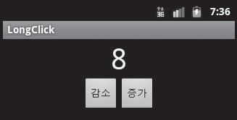
2. 여러 가지 이벤트
C06_LongClick.java
public class C06_LongClick extends Activity { int mCount = 0; TextView mTextCount; public void onCreate(Bundle savedInstanceState) { super.onCreate(savedInstanceState); setContentView(R.layout.c06_longclick); mTextCount=(TextView)findViewById(R.id.count); findViewById(R.id.decrease).setOnLongClickListener(mLongClickListener); findViewById(R.id.increase).setOnLongClickListener(mLongClickListener); } public void mOnClick(View v) { switch (v.getId()) { case R.id.decrease: mCount--; mTextCount.setText("" + mCount); break; case R.id.increase: mCount++; mTextCount.setText("" + mCount); break; } } View.OnLongClickListener mLongClickListener = new View.OnLongClickListener() { public boolean onLongClick(View v) { switch (v.getId()) { case R.id.decrease: mCount = 0; mTextCount.setText("" + mCount); return true; case R.id.increase: mCount = 100; mTextCount.setText("" + mCount); break; } return false; } }; }
롱클릭
롱클릭 예제 – c06_longclick.xml
c06_longclick.xml
<?xml version="1.0" encoding="utf-8"?> <LinearLayout xmlns:android="http://schemas.android.com/apk/res/android" android:orientation="vertical" android:layout_width="fill_parent" android:layout_height="fill_parent" android:gravity="center_horizontal" > <TextView android:id="@+id/count" android:layout_width="wrap_content" android:layout_height="wrap_content" android:textColor="#ffff00" android:textSize="40sp" android:text="0" /> <LinearLayout android:layout_width="wrap_content" android:layout_height="fill_parent" > <Button android:id="@+id/decrease" android:layout_width="wrap_content" android:layout_height="wrap_content" android:onClick="mOnClick" android:text="감소" /> <Button android:id="@+id/increase" android:layout_width="wrap_content" android:layout_height="wrap_content" android:onClick="mOnClick" android:text="증가“ /> </LinearLayout> </LinearLayout>

Slide 33
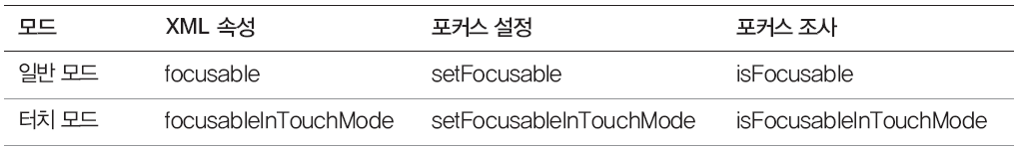
2. 여러 가지 이벤트
포커스 관리
키보드 이벤트는 포커스를 가진 뷰에게만 전달됨
포커스 : 다음 키 입력을 받을 뷰가 누구인지를 가리키는 표시
대부분의 운영체제는 포커스를 가진 뷰를 다르게 표시
- 테두리를 굵게 지정, 배경 색상 강조
- 안드로이드의 경우 포커스를 가질 시 버튼은 주황색, 에디트는 경계선이 굵은 주황색으로 강조됨
안드로이드는 터치 모드에 따라 표시 여부 결정
일반 모드 : 입력을 원하는 위젯 선택 여부, 다음 포커스를 받을 위젯 표시 등 포커스가 필요함
터치 모드 : 표커스를 표시하지 않음
- 현재 포커스의 위치와 상관없이 손가락으로 임의의 위젯을 바로 찍을 수 있음
- 문자열을 직접 입력받는 에디터 뷰는 포커스가 표시됨
터치 모드는 시스템 전역적인 상태값이며, 사용자의 동작에 따라 모드가 자동으로 변경됨
IsInTouchMode 메서드 : 현재 모드 상태 확인
ViewTreeObserver 클래스 : 변경되는 시점에 이벤트 받음

Slide 34
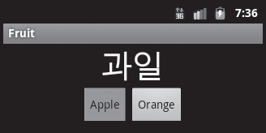
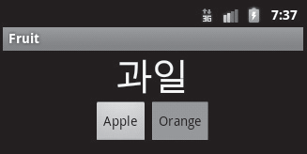
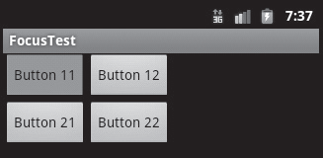
2. 여러 가지 이벤트
포커스 관리
포커스 관리 예제 – Fruit 예제 테스트
포커스 관리 예제 – c06_focustest.xml
c06_focustest.xml
<?xml version="1.0" encoding="utf-8"?> <TableLayout xmlns:android="http://schemas.android.com/apk/res/android" android:layout_width="fill_parent" android:layout_height="fill_parent"> <TableRow> <Button android:id="@+id/btn11" android:text="Button 11" /> <Button android:id="@+id/btn12" android:text="Button 12" /> </TableRow> <TableRow> <Button android:id="@+id/btn21" android:text="Button 21" /> <Button android:id="@+id/btn22" android:text="Button 22" /> </TableRow> </TableLayout>

Slide 35
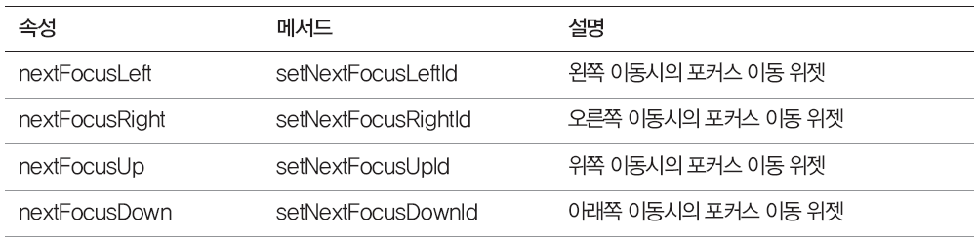
2. 여러 가지 이벤트
포커스 관리.
위젯의 nextFocus* 속성으로 포커스 순서를 조정
포커스 관리 예제 – c06_focustest2.xml
c06_focustest2.xml
<?xml version="1.0" encoding="utf-8"?> <TableLayout xmlns:android="http://schemas.android.com/apk/res/android" android:layout_width="fill_parent" android:layout_height="fill_parent"> <TableRow> <Button android:id="@+id/btn11" android:text="Button 11" android:nextFocusLeft="@+id/btn22" android:nextFocusUp="@+id/btn21" /> <Button android:id="@+id/btn12" android:text="Button 12" android:nextFocusRight="@id/btn21" android:nextFocusUp="@id/btn22" /> </TableRow> <TableRow> <Button android:id="@id/btn21" android:text="Button 21" android:nextFocusLeft="@id/btn12" android:nextFocusDown="@id/btn11" /> <Button android:id="@id/btn22" android:text="Button 22" android:nextFocusRight="@id/btn11" android:nextFocusDown="@id/btn12" /> </TableRow> </TableLayout>

Slide 36
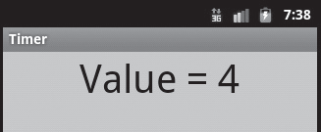
2. 여러 가지 이벤트
타이머 이벤트
이벤트는 주로 사용자에 의해 발생하나, 시스템 상황 변화에 의해서도 발생함
타이머 이벤트는 주기적인 작업을 처리하는 방법으로, 시계나 타이머 또는 애니메이션, 백그라운드 감시 작업에 적합함
안드로이는 별도의 타이머 이벤트를 제공하지 않음
타이머 이벤트 예제 – C06_Timer.java
1초에 한 번씩 정수값을 증가시켜 텍스트 뷰로 출력
C06_Timer.java
public class C06_Timer extends Activity { int value=0; TextView mText; public void onCreate(Bundle savedInstanceState) { super.onCreate(savedInstanceState); setContentView(R.layout.timer); mText=(TextView)findViewById(R.id.text); mHandler.sendEmptyMessage(0); } Handler mHandler = new Handler() { public void handleMessage(Message msg) { value++; mText.setText("Value = " + value); mHandler.sendEmptyMessageDelayed(0,1000); } }; }

Slide 37
2. 여러 가지 이벤트
타이머 이벤트
핸들러로 메시지를 계속 보내어 타이머 구현
countDownTimer로도 역 카운트 구현 가능
카운트다운 타이머 클래스 생성자
CountDownTimer (long millisInFuture, long countDownInterval)
타이머 이벤트 예제 – C06_Timer.java
C06_Timer.java
public class C06_Timer extends Activity { int value=0; TextView mText; public void onCreate(Bundle savedInstanceState) { super.onCreate(savedInstanceState); setContentView(R.layout.c06_timer); mText=(TextView)findViewById(R.id.text); new CountDownTimer(10 * 1000, 1000) { public void onTick(long millisUntilFinished) { value++; mText.setText("Value = " + value); if (value == 5) { cancel(); } } public void onFinish() { } }.start(); } }

